Slide 1
生产测试的功能
关注产品批量生产加工过程中的工艺缺陷，保证市场发货产品品质；
改善工艺加工过程；
与集成测试的区别：
集成测试关注产品开发设计功能是否实现；
生产测试关注批量加工中的来料、组装、 工艺缺陷；
2007-05-25

Slide 2
单板生产过程
标准通信类产品生产过程：
PCB -> SMT -> AOI -> AXI -> ICT -> Assemble ->FT1-> Burn-In -> FT2 -> ST
2007-05-25

Slide 3
AOI测试简介
AOI—Auto Optical Inspection
测试原理：
与提供的Golden Board标准模板照相比对
能发现的工艺缺陷：
错件、少件、反件、歪斜、焊锡过量引起的短路。
2007-05-25

Slide 4
AXI测试简介
AXI—Auto X-ray Inspection
测试原理：
利用X-ray的穿透性进行测试；
能发现的工艺缺陷：
少件、歪斜、短路、少锡、多锡；
BGA类器件；
2007-05-25

Slide 5
ICT测试简介
ICT—In Circuit Test
测试原理：
通过对在线元器件的电性能及电气连接进行测试来检查生产制造缺陷及元器件不良的一种标准测试手段；
能发现的工艺缺陷：
焊锡短路，元件插错、插反、漏装，管脚翘起、虚焊，PCB短路、断线等故障；
2007-05-25

Slide 6
ICT测试简介(续)
ICT测试设备分类：
飞针ICT
基本只进行静态的测试，优点是不需制作夹具，程序开发时间短；
针床式ICT
可进行模拟器件功能和数字器件逻辑功能测试，故障覆盖率高，但对每种单板需制作专用的针床夹具，夹具制作和程序开发周期长；
2007-05-25

Slide 7
ICT测试简介(再续)
ICT附加功能：
1、利用向量表进行简单IC的功能测试；
2、结合JTAG进行IC内核功能测试和外部互连测试；
3、加载CPLD、主机软件、制造信息；
2007-05-25

Slide 8
Burn-In测试简介
Burn-In:
应力筛选测试，主要作用是将存在功能缺陷的单板，通过增加外部应力，使故障单板尽快暴露出来，避免故障板流入市场；
加速产品进入工作稳定期；
Burn-In方法:
高温（一般50C）上电；
长时间老化（12小时）；
2007-05-25

Slide 9
Burn-In测试简介（续）
Burn-In分类:
静态老化—高温上电，不跑业务；
动态老化—高温上电，跑业务；
Burn-In附加功能:
1、测试时间长的项目可以放到老化中进行；
2、不需要外部协助的测试项目可以放到老化中进行；
3、保存测试结果；
2007-05-25

Slide 10
FT测试简介
FT—Functional Test
FT测试原理：
FT测试主要针对单板的功能性能进行的测试，主要关注单板各功能业务模块是否工作正常；
FT测试附加功能：
加载CPLD逻辑、FLASH主机软件、制造信息写入；
2007-05-25

Slide 11
FT测试简介（续）
FT测试设备分类：
1、通用测试平台—专门为一种或多种功能尺寸结构相同或者相近的单板开发的测试设备，测试平台的资源板提供测试需要的功能接口。兼容性强，集成化高，测试成本相对高；
2、仪器堆叠—直接使用市场上可以采购到的仪器仪表进行测试，兼容性相对弱，集成化高，测试成本最高；
2007-05-25

Slide 12
FT测试简介（再续）
FT测试设备分类：
3、借用产品子架—直接借用产品子架做为测试设备。兼容性弱，集成化低，测试成本低；
4、混合测试设备—实际中使用的测试设备基本是上边介绍的一种或者多种。
2007-05-25

Slide 13
ST测试简介
ST—System Test
测试原理：
尽可能的模拟产品使用环境，进行长时间功能、性能测试。
生产测试的最后一道工序；
2007-05-25

Slide 14
生产测试10倍理论
在本工序能发现的缺陷如果流入到下工序发现，就需要付出10倍的测试成本。
例子：
AOI能发现的一个错件缺陷，更换错件成本1元，如果流入到市场来更换，就需要10000元。
越早发现工艺缺陷越好
2007-05-25

Slide 15
常见缩略语
DFP：Design for Procurement 可采购设计
DFM：Design for Manufacture 可生产设计
DFT：Design for Test 可测试设计
DFD：Design for Diagnosibility 可诊断分析设计
DFA：Design for Assembly 可组装设计
DFE：Design for Environment 可环保设计
DFF：Design for Fabrication of the PCB 为PCB可制造而设计
DFS：Design for Serviceability 可服务设计
DFR：Design for Reliability 为可靠性而设计
DFC：Design for Cost 为成本而设计
2007-05-25

Slide 16
DFT/DFM提出背景
长期以来的思维和操作定式，产品在开发与制造环节之间始终存在“间隙”，设计出来的产品往往面临：
1、不符合制造能力的要求，从而需要大量维修工作，导致产品质量低下，产品设计需求多次修改；
2、产品根本无法制造，设计人员必须另起炉灶、从头开始，浪费了大量的人力、物力，严重削弱了企业在同行业中的竞争实力；
3、产品可靠性差，客户投诉多，售后服务投入大，企业入不敷出，产品生命周期缩短，最终导致企业无以为继；
2007-05-25

Slide 17
DFM的意义
DFM—Design For Manufacturing 可制造性设计；
DFM主要是研究产品本身的物理特征与制造系统各部分之间的相互关系，并把它用于产品设计中，以便将整个制造系统融合在一起进行总体优化，使之更规范，以便降低成本，缩短生产时间，提高产品可制造性和工作效率。它的核心是在不影响产品功能的前提下，从产品的初步规划到产品的投入生产的整个设计过程进行参与，使之标准化、简单化，让设计利于生产及使用。减少整个产品的制造成本（特别是元器件和加工工艺方面）。减化工艺流程，选择高通过率的工艺，标准元器件，选择减少模具及工具的复杂性及其成本。
2007-05-25

Slide 18
DFT的意义
DFT—Design For Test 可测试性设计；DFT的含义即是从产品的概念开始，考虑其可测试性，使设计和测试之间紧密联系、相互影响，从设计到测试一次成功。
将通常在制造阶段才暴露出来的问题提前在设计阶段加以解决，就可以省去多次的改版和不必要的设计更改，从而大大降低成本。
一项设计中的并行工程。
2007-05-25

Slide 19
DFT关注点
1、单板FT测试时间；
2、单板FT测试成本；
3、单板FT测试方便性；
4、单板FT测试可靠性；
5、单板FT测试覆盖率；
6、单板FT故障定位能力；
2007-05-25

Slide 20
DFT模型
1、单板上电自检测试项目；
2、单板版本信息校验；
3、单板软件加载；
3、制造信息写入；
4、单板芯片自检测试项目；
5、单板业务接口环回或者对接测试项目；
6、单板故障定位测试项目；
2007-05-25

Slide 21
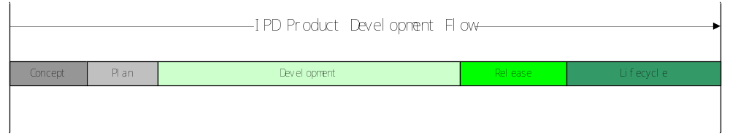
IPD开发流程
IPD—Integrate Production Development产品开发流程：
2007-05-25

Slide 22
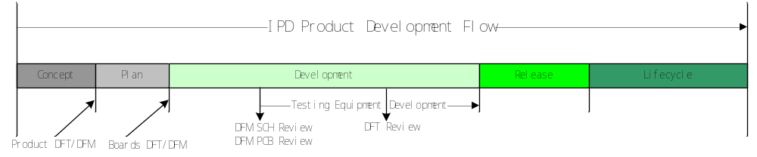
DFT/DFM结合IPD开发流程
DFT/DFM结合IPD开发流程：
2007-05-25

